Slide 1
第七章 社会主义改革开放理论

Slide 2
教学目的
通过学习，掌握改革开放是决定当代中国命运的关键抉择，是必须长期坚持的基本国策，是新时期最鲜明的特征；认识社会主义社会的基本矛盾；了解改革是社会主义制度自我完善和发展；认识全面深化改革的紧迫性和要求，把握提升开放型经济水平的重要性和内容。

Slide 3

思考问题:中国的改革从哪里开始？有哪些标志性的里程碑？今天的改革走到了哪里？今后又将走向何处？

Slide 4
本章节次
第一节 改革开放是发展中国特色社会主义的必 由之路
第二节 全面深化改革
第三节 扩大对外开放

Slide 5
重点难点
▲改革开放是决定当代中国命运的关键抉择
▲全面深化改革的意义和目标
▲提高开放型经济水平

Slide 6
第一节 改革开放是发展中国特色社会主义的必由之路
一、决定当代中国命运的关键抉择
二、社会主义制度的自我完善和发展

Slide 7
思考：为什么中国在80年代初走上市场取向的改革道路？

Slide 8
一、决定当代中国命运的关键抉择
（一）改革开放的原因和背景
国内背景：
1、改革开放是中国陷入困境的符合逻辑的选择
2、“文化大革命”为改革开放准备了政治条件
3、 1978年前后大批官员出国考察，感受到来自西方的强大压力，同时也看到新的发展机遇。

Slide 9
——有宏观调控的市场经济的绩效
——东亚的崛起
——新技术革命的兴起和发展
——苏联模式的衰败
——和平与发展成为时代主题
国际
背景

Slide 10

思考：如何看待中国中国改革的历史进程？
如何评价改革？如何深化改革？

Slide 11
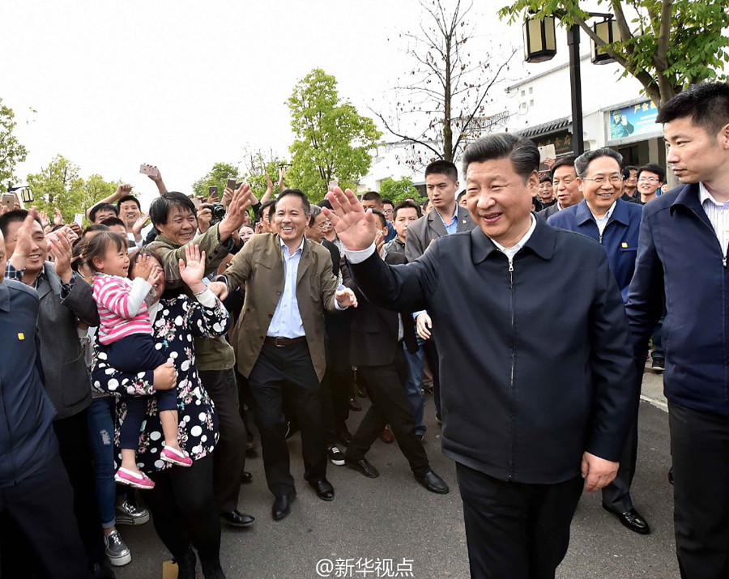
案例分析
小岗村的抉择
中国要强农业必须强
中国要美农村必须美
中国要富农民必须富

Slide 12
案例讨论：如何正确认识农村改革？

Slide 13
改革开放以来农村改革的伟大实践，推动我国农业生产、农民生活、农村面貌发生了巨大变化，为我国改革开放和社会主义现代化建设作出了重大贡献。
当前，农业还是现代化建设的短腿，农村还是全面建成小康社会的短板。
解决农业农村发展面临的各种矛盾和问题，根本靠深化改革。新形势下深化农村改革，主线仍然是处理好农民和土地的关系。

Slide 14
（二）改革开放是决定当代中国命运的关键抉择
——以联产承包责任制为第一推动力
——以对外开放推动对内改革
——以价格双轨制启动运行机制的改革
——从体制外向体制内逐步推进
——从局部改革到整体推进

Slide 15
改革开放使社会主义现代化进程大大加快，使中国人民走上了富裕安康的广阔道路，30多年的实践证明，改革开放是决定当代中国命运的关键抉择，是党和人民事业大踏步赶上时代潮流的重要法宝。

Slide 16
知识拓展
改革的里程碑
十一届三中全会：全面拨乱反正
十二届三中全会：全面改革启动
十四届三中全会：建立新体制
十六届三中全会：完善新体制
十八届三中全会：全面深化改革

Slide 17
十一届三中全会：全面拨乱反正
十一届三中全会确立了解放思想、实事求是的思想路线，果断停止使用“以阶级斗争为纲”的口号，作出把党和国家工作中心转移到经济建设上来、实行改革开放的历史性决策。成功开辟了改革开放的历史新时期、成功探索了中国特色社会主义新道路。
冬去春来”之会——邓小平春天里的宣言书
一鸣惊人”之会——陈云扔出6颗重磅炸弹
“思想解放”之会——代表们发言踊跃讨论热烈
改变中国”之会——新中国改革开放的“立春”

Slide 18
二、社会主义制度的自我完善和发展
（一）社会主义社会的基本矛盾
1、马克思主义经典作家没有直接的论述
2、毛泽东在社会主义基本矛盾问题上的理论贡献
3、邓小平对社会主义基本矛盾理论的丰富和发展

Slide 19
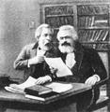
1、马克思主义经典作家没有直接的论述
马克思、恩格斯明确提出生产力与生产关系，经济基础与上层建筑是人类文明社会的基本矛盾，同时深入分析了这两对矛盾在资本主义社会的性质和发展规律。但他们没有具体分析社会主义社会的矛盾问题。

Slide 20
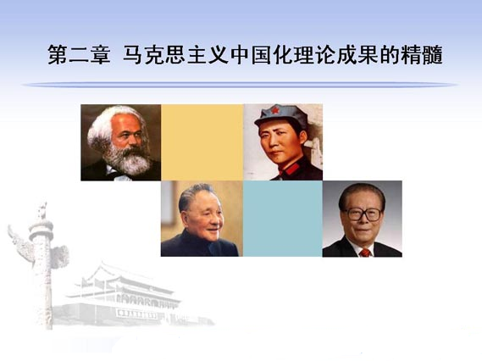
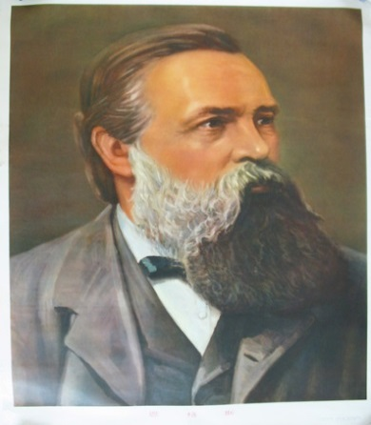
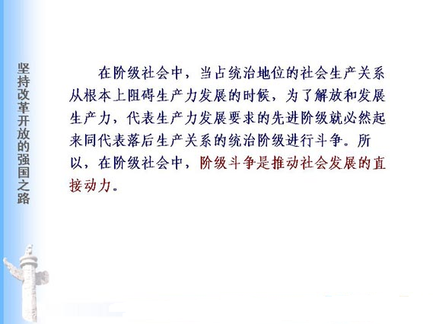

Slide 21
列宁：社会主义社会对抗消失了，矛盾依然存在；但对社会主义矛盾运动规律未作系统阐述。
斯大林：早期否认社会主义社会生产力和生产关系、经济基础和上层建筑之间存在矛盾，强调政治上道义上的一致是社会主义社会的发展动力；晚年认识到在社会主义制度下仍然存在着生产关系和生产力之间的矛盾，但没有把它当作根本性问题提出来。

Slide 22
2、毛泽东在社会主义基本矛盾问题上的理论贡献
在1957年《关于正确处理人民内部矛盾的问题》中，毛泽东第一次明确提出了社会主义社会基本矛盾的概念，分析了社会主义社会基本矛盾的性质和特点。

Slide 23
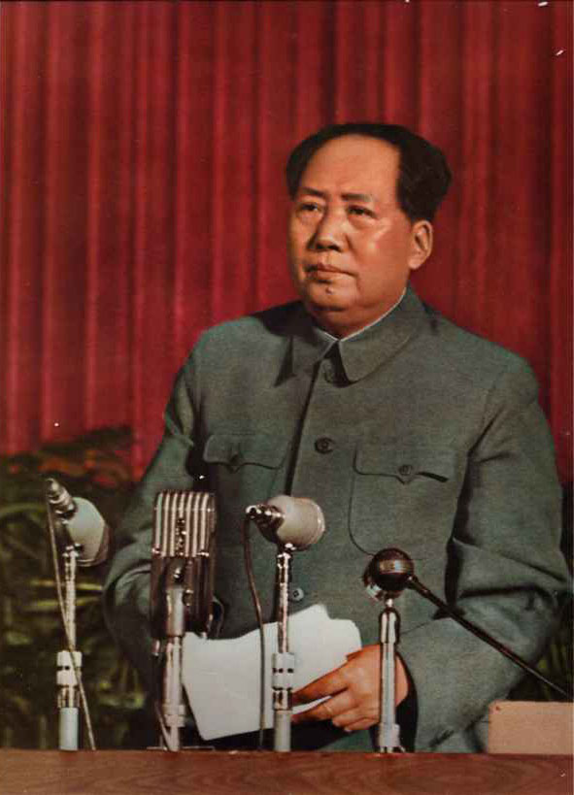
指出社会主义社会仍然存在着矛盾，正是这些矛盾推动着社会主义社会向前发展。
阐明了社会主义社会基本矛盾的性质和特点。

Slide 24
指出了通过社会主义制度本身解决社会基本矛盾的思想。
在阐明中国社会主义社会基本矛盾状况和性质的基础上，进一步分析了中国的社会矛盾。

Slide 25
毛泽东关于社会主义社会基本矛盾理论的不足
第一，认为与生产力相矛盾的生产关系主要是还没有完成社会主义改造的那部分生产关系。
第二，如何解决？一是片面强调通过生产关系的反作用来推动生产力发展；二是以阶级斗争来推动生产力的发展。

Slide 26
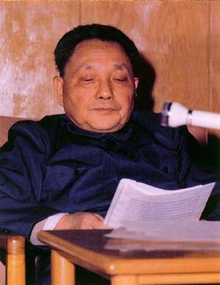
3、邓小平对社会主义基本矛盾理论丰富和发展
邓小平充分肯定了毛泽东关于社会主义社会基本矛盾的理论，同时提出“指出这些基本矛盾，并不就完全解决了问题，还需要就此作深入的具体的研究。”

Slide 27
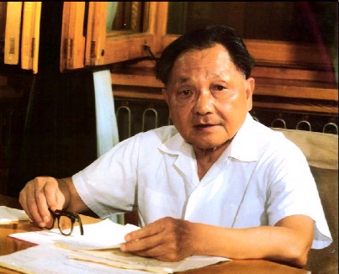
邓小平对社会主义社会基本矛盾理论丰富和发展
第一，判断一种生产关系和生产力是否相适应，要从实际出发，具体问题具体分析，主要看它是否适应当时当地生产力的要求，能否推动生产力发展。第二，提出在社会主义社会依然有解放生产力的问题。

Slide 28
第三，把社会主义社会基本矛盾、主要矛盾和根本任务统一起来。
第四，指出了解决社会主义初级阶段主要矛盾的途径是改革。

Slide 29
（二）改革开放是一场新的伟大革命
所谓革命，就是用新的社会经济制度和上层建筑取代旧的、成为生产力发展桎梏的社会经济制度和上层建筑。革命是解决对抗性矛盾的手段，是一个阶级推翻另一个阶级的急风暴雨式的暴力行动，是社会发展过程中的质变。

Slide 30
（1）改革与革命目的相同，都是为了解放和发展生产力
社会主义基本制度确立以后，还要从根本上改变束缚生产力发展的经济体制，建立起充满生机和活力的社会主义经济体制，促进生产力的发展，这是改革，所以改革也是解放生产力。过去，只讲在社会主义条件下发展生产力，没有讲还要通过改革解放生产力，不完全。应该把解放生产力和发展生产力讲全。
——《邓小平文选》第三卷，第370页。

Slide 31
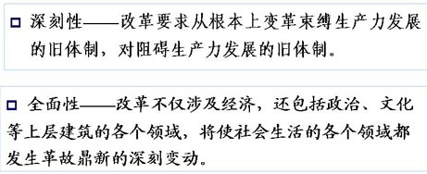
（2）从影响上，改革所引起的社会变革的深刻性、全面性具有革命的意义

Slide 32

改革是中国的第二次革命。这是一件很重要的必须做的事，尽管是有风险的事。
——邓小平

Slide 33
知识拓展
苏东、中国改革比较
对苏东国家来说，改革的出发点是要改掉社会主义制度本身；改革不是为了完善社会主义制度，而是为了用被它们看作富有效率的以私有制为基础的资本主义来取代没有效率的以公有制为基础的社会主义；改革的性质自然不是完善社会主义，而是对社会主义基本制度的根本否定。

Slide 34
改革的出发点不同。我们之所以进行改革，是因为社会主义制度建立后，存在束缚生产力发展的体制机制问题。改革是对原有体制的根本改革，而不是改变制度的性质。改革是社会主义制度的自我完善和发展，目的是使制度固有的优越性能够始终一贯、充分有效地发挥出来。

Slide 35
第二节 全面深化改革
一、全面深化改革的总目标
二、坚持改革的正确方向
三、正确处理全面深化改革的重大关系

Slide 36
思考：全面深化改革的背景是什么？它是在什么起点和基础上开始的？与初始改革有何不同？会遇到哪些障碍和阻力？如何应对？

Slide 37
一、全面深化改革的总目标
（一）全面深化改革的重要性和必要性
实现党的十八大提出的战略目标和任务的需要；解决我国发展面临的一系列突出矛盾和问题，实现经济社会持续健康发展，不断改善人民生活的需要；顺应时代潮流，满足人民期待，保持党和国家生机活力的需要。

Slide 38
（二）如何全面深化改革
1、党的十八届三中全会对全面深化改革作出了战略部署，总目标是完善和发展中国特色社会主义制度，推进国家治理体系和治理能力现代化。
2、改革开放的成功实践为全面深化改革提供了重要经验。

Slide 39
二、坚持改革的正确方向
（一）方向问题至关重要
1、坚持什么样的改革方向，决定着改革的性质和最终成败。
2、中国30多年之所以能够顺利推进并取得历史性成就，根本原因在于始终坚持了正确的改革方向和改革立场。

Slide 40
（二）如何坚持改革的正确方向
1、坚持改革的正确方向，最核心的是在改革中坚持和完善党的领导，坚持和发展中国特色社会主义。
2、坚持社会主义市场经济改革方向。

Slide 41
如何理解坚持社会主义市场经济改革方向？
充分认识坚持社会主义市场经济改革方向的重要性，准确把握坚持社会主义市场经济改革方向的重大部署。坚持社会主义市场经济改革方向应把握好的关系：政府与市场的关系、公有制经济与非公有制经济的关系、效率与公平的关系。

Slide 42
三、正确处理全面深化改革的重大关系
1、整体推进与重点突破的关系
2、顶层设计与摸着石头过河的关系
3、改革、发展、稳定的关系

Slide 43
第三节 扩大对外开放
一、对外开放是一项基本国策
二、实施互利共赢的开放战略
三、全面提高对外开放水平

Slide 44
思考：对外开放经过了怎样的历程？取得了哪些成就？面临哪些问题？进一步提高对外开放水平的基本路径是什么？

Slide 45
2001年11月我国正式加入世界贸易组织，标志着对外开放进入一个新阶段。
视频：跨越世纪

Slide 46
一、对外开放是一项基本国策
邓小平对外开放的理论和政策是对毛泽东思想的继承与发展。1980年中央工作会议邓小平正式使用“对外开放”一词。1984年十二届三中全会，确定对外开放是基本国策。

Slide 47
一是对中国发展历史经验教训深刻总结的结果。
二是顺应经济全球化和科技发展机遇的客观要求。
三是为了借鉴吸收人类文明的优秀成果。
四是加快社会主义现代化建设的需要。

Slide 48
二、实施互利共赢的开放战略
—通过对外开放更好地促进中国自身发展的同时，兼顾各方特别是发展中国家的正当关切，切实承担起相应的国际责任，综合考虑维护中国发展利益和促进各国共同发展的要求，完善有关方针政策和体制机制，使中国的发展为世界创造更多机会，为全球带来更多福利，与国际社会实现共同发展。

Slide 49
实施互利共赢的开放战略符合世界各国同舟共济的客观要求。“命运共同体”是近年来中国政府反复强调的关于人类社会的新理念。2011年《中国的和平发展》白皮书提出，要以“命运共同体”的新视角，寻求人类共同利益和共同价值的新内涵。党的十八大报告强调，人类只有一个地球，各国共处一个世界，要倡导“人类命运共同体”意识。

Slide 50
实施互利共赢的开放战略，要推动建立更加公正的国际政治经济新秩序，通过深化合作促进世界经济强劲、可持续、平衡增长。

Slide 51
知识拓展
“一带一路”发展战略与建设愿景
“一带一路”是全球化背景下，中国构建新型贸易、国家战略安全的选择。“一带一路”贯通中亚、东南亚、西亚乃至欧洲部分区域，连接亚太、欧洲经济圈。其构想和战略兼顾国内与国际的战略需求，兼顾政治、经济、安全等均衡发展，具有很大包容性。 通过交通对接、产业合作等，与沿线国家和地区建立新的利益共同体，为中国经济融入和助推全球经济发展提供新动力。

Slide 52
“一带一路”倡议
是开放发展理念的载体和集中体现
“一带一路”倡议与主动开放
“一带一路”倡议与双向开放
“一带一路”倡议与全面开放
“一带一路”倡议与共赢开放

Slide 53
“一带一路”倡议的主要内容
政策沟通是前提，基础设施联通是基础
贸易畅通是核心，资金融通是手段
民心相通是根本。

Slide 54
“一带一路”建设现状、挑战及应对
国际社会的接受和认可国内积极推动对接
与沿线国家经贸往来提升。政治风险、经济风险、安全风险、经营风险。

Slide 55
思考：中国为何如此重视“一带一路”的建设？
究竟如何认识“一带一路”的深刻意义？
“一带一路”建设面临哪些新机遇新挑战？

Slide 56
实施互利共赢的开放战略，要坚持从我国实际出发，坚定不移走自己的路。

Slide 57
三、全面提高对外开放水平
为实现党的十八大提出的全面建成小康社会的目标，推进中国特色社会主义的发展，适应经济全球化的新形势，必须实行更加积极主动的开放战略，构建开放型经济新体制，发挥新的竞争优势，全面提升开放型经济水平。

Slide 58
实施更为主动的开放战略
国内外经济形势变化要求我国实行更加主动的开放战略。实行更加主动的开放战略，需要坚持互利共赢、多元平衡、安全高效的开放型经济体系；坚持进口和出口并重，推动贸易平衡发展；坚持“引进来”和“走出去”并重，深化投资、贸易体制改革等。

Slide 59
全面提高对外开放水平，以开放促发展。既要借鉴其他文明，也要推动中国文明委世界文明发展做出更多贡献。要树立开放条件下的安全观，在扩大开放中维护国家安全。

